Slide 1
Corso di Aggiornamento Portale n.d.r.
Dipartimento dell’Organizzazione Giudiziaria, del Personale e dei Servizi
Direzione Generale per i Sistemi Informativi Automatizzati
Comitato tecnico Consultivo di Polizia Locale
Procura Potenza – Dott. Michele PRIILLO – Funzionario Giudiziario – Responsabile dell’Applicativo
Potenza, 7 giugno 2023 Ore 15:30
Notes:
Questo modello può essere utilizzato come file iniziale per la presentazione di materiale didattico per la formazione in gruppo.
Sezioni
Fare clic con il pulsante destro del mouse su una diapositiva per aggiungere sezioni. Le sezioni possono essere utili per organizzare le diapositive o agevolare la collaborazione tra più autori.
Note
Utilizzare la sezione Note per indicazioni sull'esecuzione della presentazione oppure per fornire informazioni aggiuntive per il pubblico. Mostrare queste note nella visualizzazione Presentazione durante la presentazione.
Valutare con attenzione le dimensioni dei caratteri, importanti per l'accessibilità, la visibilità, la registrazione video e la produzione online.
Colori coordinati
Prestare particolare attenzione ai grafici, ai diagrammi e alle caselle di testo.
Tenere presente che i partecipanti eseguiranno la stampa in bianco e nero o in gradazioni di grigio. Eseguire una stampa di prova per assicurarsi che i colori risultino comunque efficaci e chiari in una stampa in solo bianco e nero e in gradazioni di grigio.
Grafica, tabelle e grafici
Scegliere la semplicità: se possibile utilizzare stili e colori coerenti, che non rappresentino elementi di distrazione.
Assegnare un'etichetta a tutti i grafici e a tutte le tabelle.

Slide 2
INDICE GENERICO DEI QUADRI GRAFICI:
LOGIN –Home Page dell’Applicativo
Ricerca e Stampa Annotazione
Ricerca Annotazioni Preliminari
Stati dell’INVIO
4bis) SPECIFICA degli STATI dell’invio
5) Iscrizione Notizia di REATO
6) Annotazione URGENTE
7) Scelta Tipologia di REGISTRO
8) Maschera Annotazione Ordinaria
9) Salvataggio in BOZZA NDR
10) Fasi di SBLOCCO – SALVA IN BOZZA – Invia c/o Procura NDR
11) Indicazione – Destinazione dell’ NDR -
12) INVIO N.D.R.
13) Visualizzazione Riepilogo NDR Trasmessa
14) NDR in BOZZA
Visualizzazione degli ALLEGATI
16) Gestione NDR in bozza scadute e NON
17) AVVISO CNR SCADUTE – TRIANGOLO GIALLO -
18) Invio Multiplo NDR
19) INVIO NDR con SPECIFICA DESTINAZIONE
20) Cancellazione MULTIPLA NDR
21) QUADRO NDR
22) INSERIMENTO ALLEGATI (NOVITA’)
23) VERIFICHE CERTIFICAZIONI
24) Quadro NDR – Gestione ALLEGATI MULTIPLI
25) Informazioni inerenti << ALLEGA Documento >> con MAX CAPIENZA in Mega Bytes
26) Visualizzazioni ALLEGATI PRIMA dell’INVIO
27) INSERIMENTO INDAGATI MULTIPLI -
28) Associazione QGF
29) INSERIMENTO QGF
30) Associazione QGF - INDAGATO
31) Cose SEQUESTRATE
32) CAMPI SPECIFICI inerenti COSE SEQUESTRATE
33) Sezione QFG – Illeciti Amministrativi -
34) Sezione SOGGETTI INTERESSATI
35) RIPRISTINO
36) QUADRO PERSONA OFFESA
37) SPECIFICHE Persona Offesa
38) INSERIMENTO SOGGETTO GIURIDICO -
Procura Potenza – Dott. Michele PRIILLO – Funzionario Giudiziario – Responsabile dell’Applicativo

Slide 3
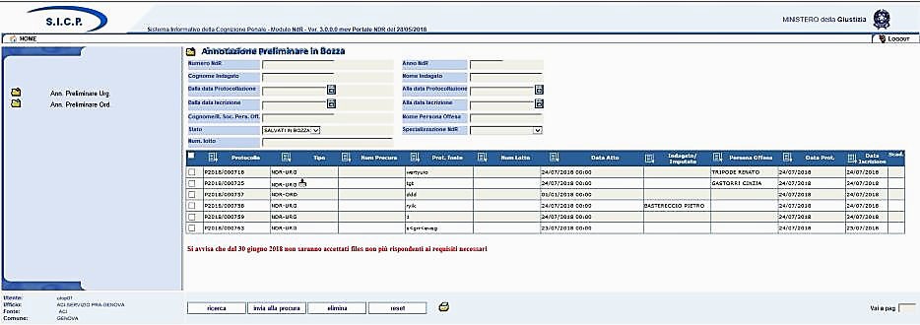
Effettuata la login viene visualizzata la Home page dell’applicativo
1
Procura Potenza – Dott. Michele PRIILLO – Funzionario Giudiziario – Responsabile dell’Applicativo
- Nella parte SUPERIORE è riportata la versione attualmente in uso,
- Nella parte IINFERIORE A DESTRA LE INFORMAZIONI RELATIVE ALL’IOPERATORE CONNESSO.
- Nella parte CENTRALE sono visualizzate tutte le annotazioni preliminari ancora in bozza CON EVIDENZA DI QUELLE SCADUTE.
- Sotto tale elenco possono essere presenti eventuali comunicazioni.
Nel menu a sinistra sono presenti voci in base alla classificazione delle
annotazioni preliminari.
Le tipologie disponibili sono:
• Ann Preliminare. Urg: per visualizzare/iscrivere Annotazioni preliminari urgenti
• Ann Preliminare. Ord: per visualizzare/iscrivere Annotazioni preliminari ordinarie

Slide 4
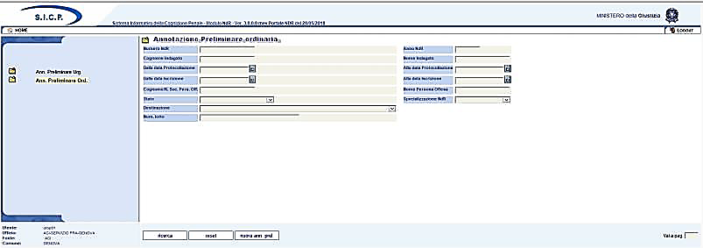
Ricerca e stampa annotazioni Preliminari
Dalla Home page, dove sono visualizzate le annotazioni preliminari ancora in bozza, o selezionando uno dei menu proposti, ad esempio il menu Ann. Preliminare Ord, è possibile effettuare ricerche fra le annotazione preliminari. Per raffinare la ricerca è possibile inserire dei valori.
Procura Potenza – Dott. Michele PRIILLO – Funzionario Giudiziario – Responsabile dell’Applicativo
2

Slide 5
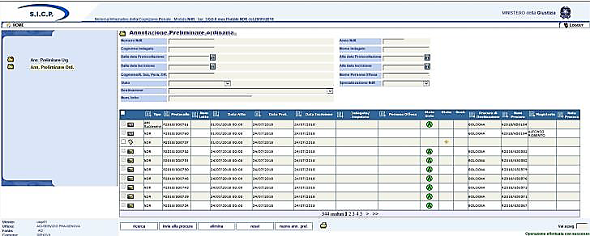
3
Procura Potenza – Dott. Michele PRIILLO – Funzionario Giudiziario – Responsabile dell’Applicativo

Slide 6
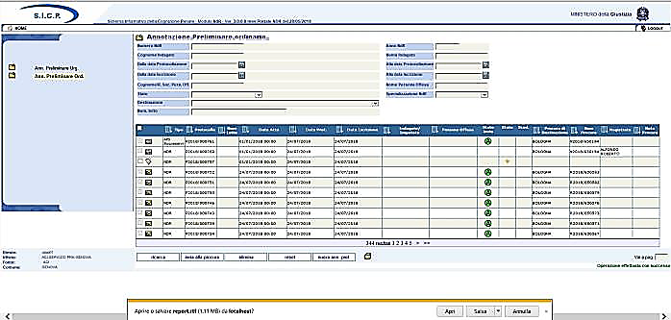
Gli stati dell’invio possibili sono riportati nella seguente tabella:
Da questa maschera è anche possibile effettuare una stampa dell’esito della ricerca selezionando l’icona della stampante. Viene chiesto se si desidera aprire o salvare il report.
Procura Potenza – Dott. Michele PRIILLO – Funzionario Giudiziario – Responsabile dell’Applicativo
4

Slide 7
- Gli stati dell’invio possibili sono riportati nella seguente tabella:
In transito
Inviata correttamente alla Procura
Acquisita dalla procura
Procura Potenza – Dott. Michele PRIILLO – Funzionario Giudiziario – Responsabile dell’Applicativo
Rigettata
Reinviata
4-bis

Slide 8
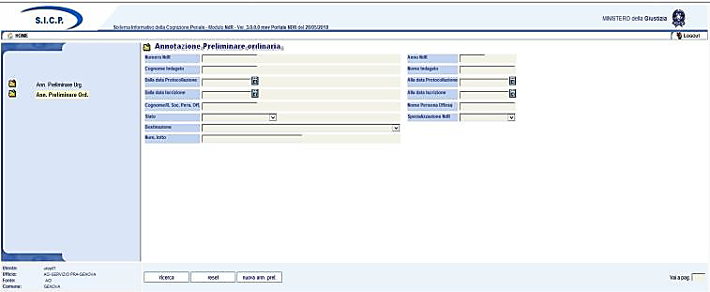
Iscrizione di una notizia di reato
Per iscrivere una annotazione preliminare fare clic sul menu Ann. Preliminare Urg o Ann Preliminare Ord. a seconda della tipologia di annotazione preliminare da iscrivere.
Scelta la tipologia fra Urgente o Ordinaria, per avviare l’ iscrizione dell’annotazione preliminare fare clic sul tasto nuova ann. prel.
5

Slide 9
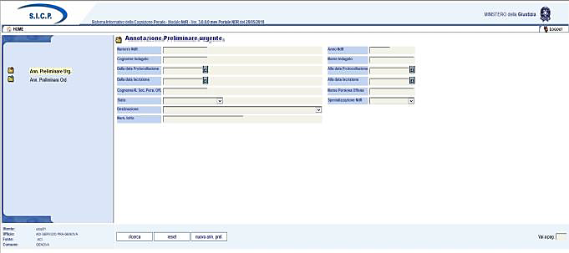
6
Procura Potenza – Dott. Michele PRIILLO – Funzionario Giudiziario – Responsabile dell’Applicativo
* Data della Protocollazione
* Data dell’Iscrizione

Slide 10
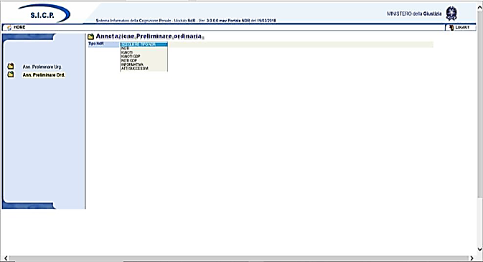
NOTI
IGNOTI
F.N.C.R.
7

Slide 11
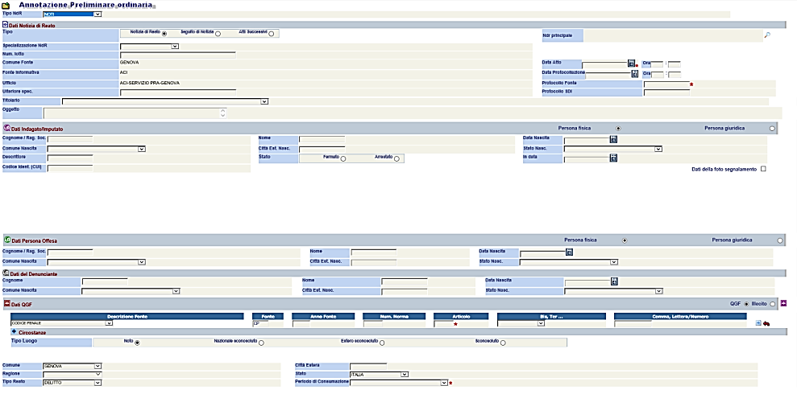
8

Slide 12
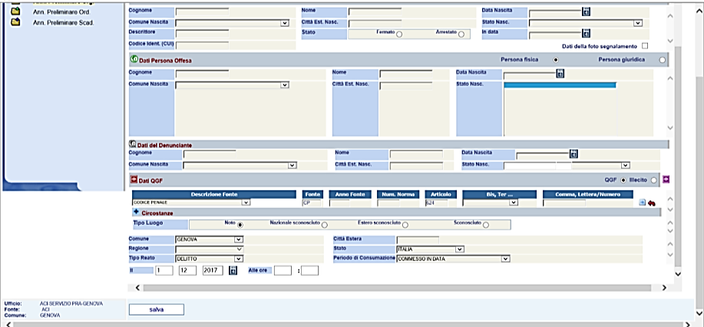
9
Terminata la fase di immissione dei dati fare clic sul pulsante Salva per salvare l’annotazione preliminare in bozza. Dopo il salvataggio la notizia di reato viene bloccata per consentire eventuali modifiche da parte di altri utenti della fonte. Viene visualizzata la seguente maschera :

Slide 13
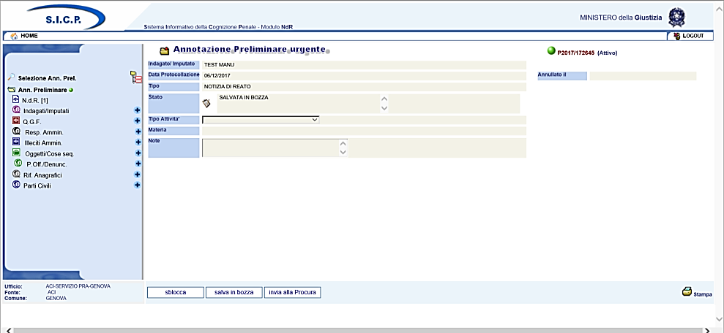
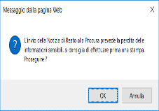
10
Sono possibili 3 azioni:
1. Attraverso il pulsante “sblocca” è possibile rendere disponibile la notizia di reato, per apportarvi ulteriori modifiche dovrà essere nuovamete bloccata
2. Tramite il pulsante “salva in bozza” è possibile salvare una bozza della notizia di reato
3. Tramite il pulsante “invia alla Procura” è possibile attivare la maschera di invio della notizia di reato alla procura destinataria.
----------- In caso di invio alla Procura un messaggio di conferma avvisa che verrà inoltrata la Notizia di Reato alla Procura

Slide 14
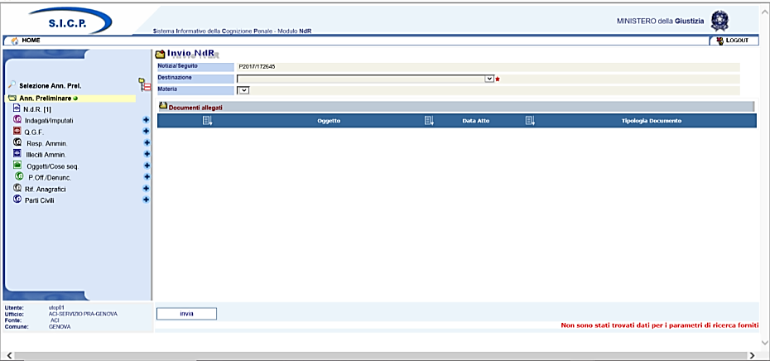
POTENZA
11
A questo punto viene popolata la combo delle materie relative alla Procura di destinazione scelta. La scelta della materia è facoltativa.

Slide 15
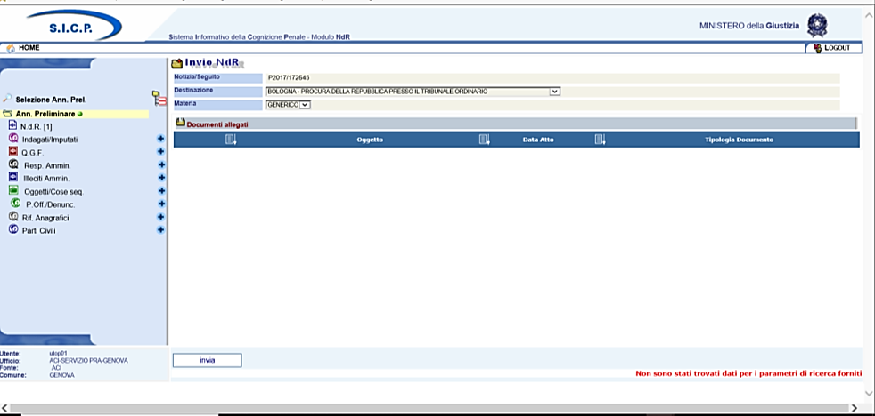
Scegliere il tasto invia per l’invio vero e proprio.
Nella schermata delle annotazioni preliminari urgenti è visualizzato il riepilogo della trasmissione della Annotazione Preliminare trasmessa.
12

Slide 16
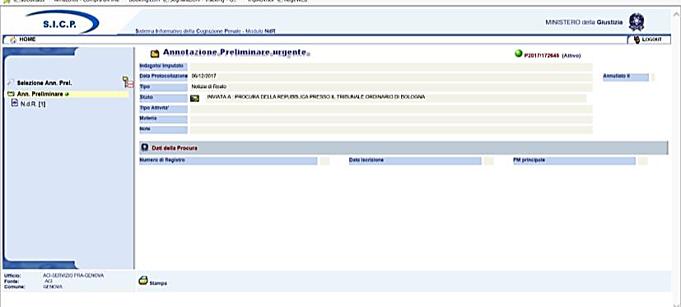
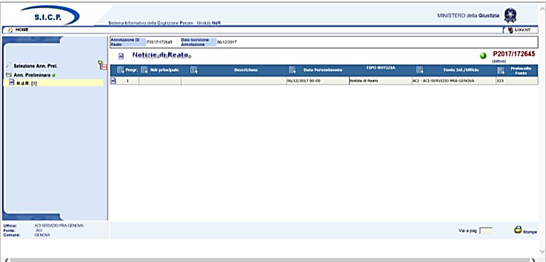
Nella schermata N.d.R. delle annotazioni preliminari è visualizzato il riepilogo delle Notizie di Reato trasmesse.
13
Procura NAPOLI - NORD
13

Slide 17
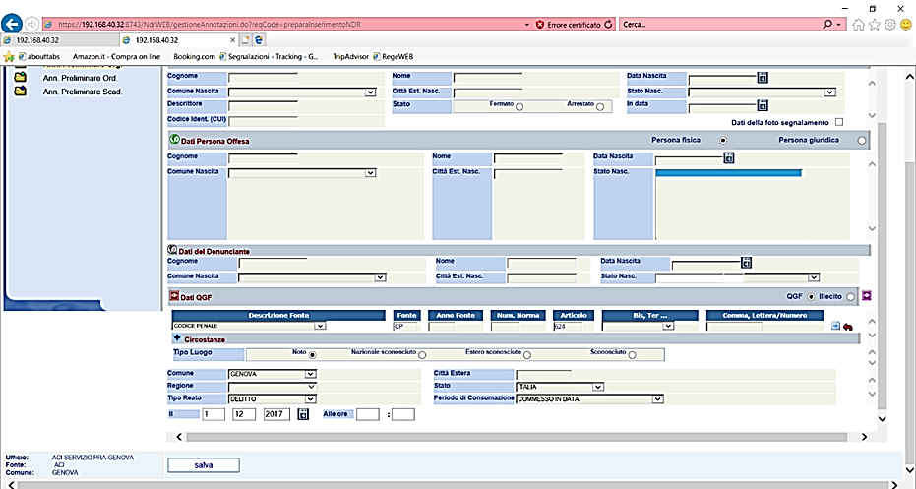
Gestione Notizia di Reato in bozza
Le notizie di reato possono essere inviate con una serie di informazioni aggiuntive che non sono quelle della semplice schermata di inserimento. Per fare ciò è necessario salvare l’annotazione precedentemente compilata in bozza cliccando sul pulsante salva. Ogni quadro compilabile è dettagliato nel capitolo successivo.
14
La schermata a cui si viene riportati è la seguente :

Slide 18
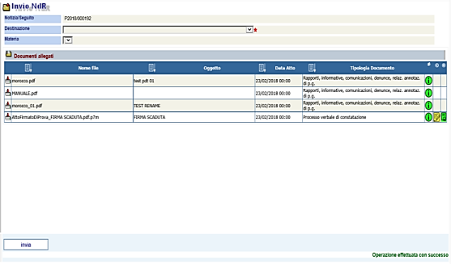
15
Al momento dell’invio della NDR alla Procura competente se all’annotazione Preliminare sono stati allegati degli atti, tali allegati saranno elencati e, sarà possibile visualizzarli o salvarne una copia.
15

Slide 19
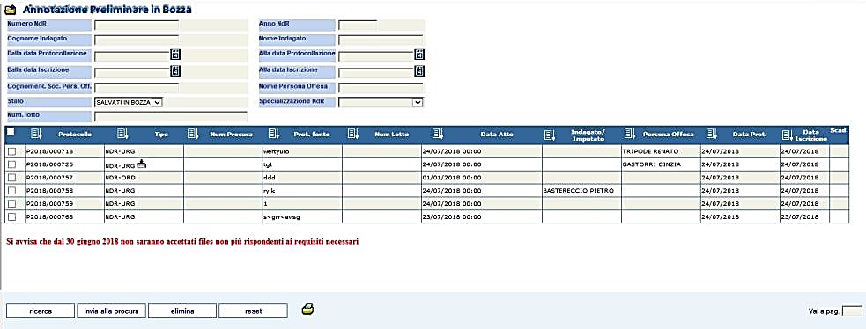
Gestione Notizia di Reato in bozza scadute e non
Le notizie di reato in bozza scadute sono le notizie di reato in bozza, cioè ancora non trasmesse in procura, dalla cui data di iscrizione è passato un certo numero di giorni configurabile da sistema. Tale valore di default è 30 gg, ma può essere modificato con un intervento sistemistico impostando il valore desiderato in un opportuno file di configurazione.
La Home page dell’utente autenticato al Portale NDR visualizza tutte le notizie di reato in bozza (sia scadute che non scadute). La colonna “Tipo” della griglia di visualizzazione delle NDR specifica se la NDR è Urgente (NDR-URG) oppure ordinaria (NDR-ORD) e se si tratta di seguiti o meno.
16

Slide 20
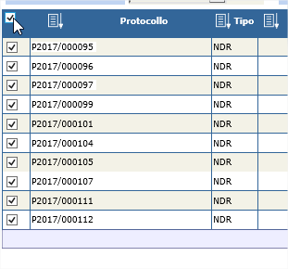
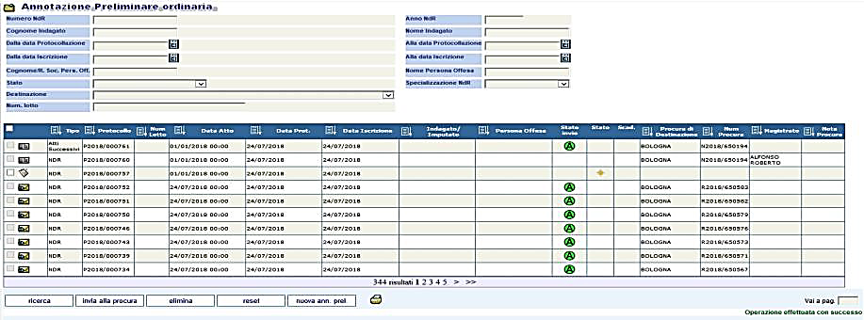
Attraverso il quadratino di selezione multipla (ckeckbox) presente il alto a sinistra delle griglia che visualizza tutte le notizie di reato scadute, è possibile effettuare una selezione di tutte le notizie di reato presenti nella pagina.
Anche in questo caso, a fianco alla notizia di reato scaduta, per distinguerle da quelle non scadute, viene visualizzato il simbolo TRIANGOLO GIALLO di PERICOLO
17

Slide 21
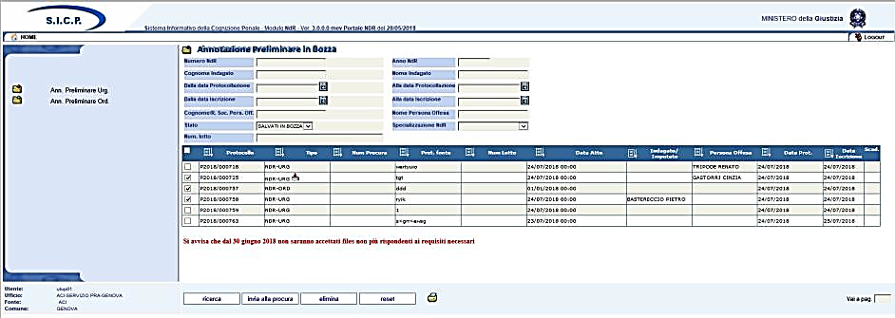
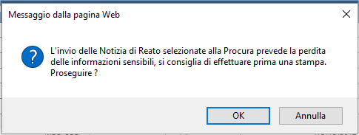
Invio multiplo notizie di reato Tramite l’operazione di selezione (o multi selezione) delle notizie di reato in bozza, è possibile effettuare un invio massivo di più notizie di reato con un solo invio.
Premendo il pulsante “invia alla procura” viene visualizzata la seguente masmaschera di avviso:
Procura NAPOLI - NORD
18

Slide 22
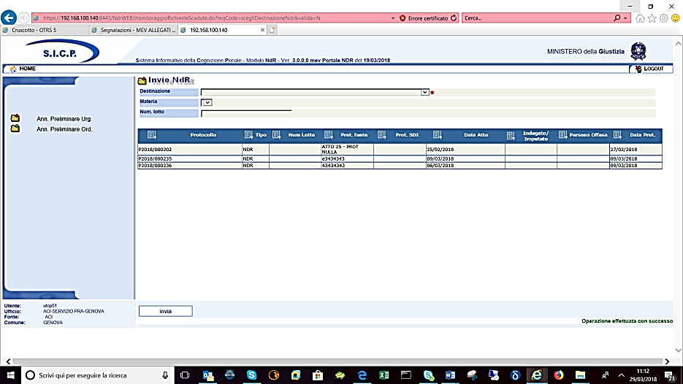
Premendo “Annulla” l’operazione di invio viene annullata, premendo “OK” viene visualizzata la seguente maschera:
Potenza
19
Come per l’invio della singola notizia di reato, per completare l’invio è necessario selezionare la procura destinataria della notizia di reato e la materia, e premere il pulsante “invia”.

Slide 23
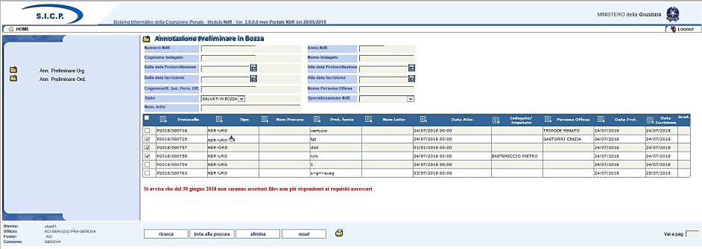
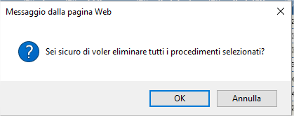
Cancellazione multipla notizie di reato Tramite l’operazione di selezione (o multi selezione) delle notizie di reato in bozza, è possibile effettuare una cancellazione massiva di più notizie di reato con una sola operazione.
20
Premendo il pulsante “elimina” verrà mostrata la seguente maschera di conferma
Premendo “OK” tutte le notizie di reato saranno fisicamente eliminate dal Sistema, premendo “Annulla” l’operazione sarà annullata.

Slide 24
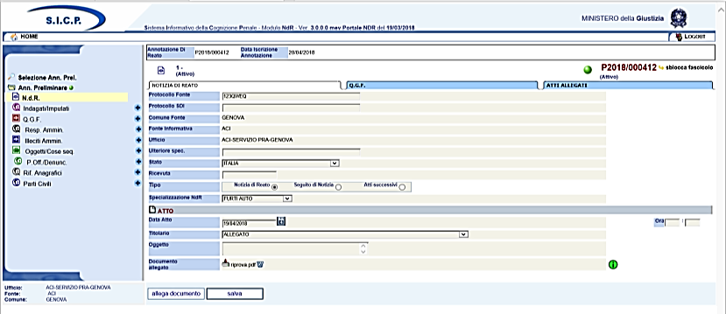
Portale NdR Quadri dell’Annotazione Preliminare Di seguito sono elencati i quadri da cui si possono gestire le informazioni relative all’annotazione preliminare.
Quadro notizia di reato
La parte superiore (Testata) del quadro Notizia di Reato presenta le seguenti informazioni:
Annotazione di Reato: è il Numero annotazione,
Data iscrizione Annotazione: è la data di iscrizione dell’annotazione nel portale NdR.
I campi data modificabili dall’utente sono editabili direttamente oppure valorizzabili mediante il pop-up che si apre selezionando l’icona del calendario posta in prossimità di tali campi. Il Quadro Notizia di Reato non presenza differenze tra Registri (Noti, Ignoti e FNCR).
Procura Potenza – Dott. Michele PRIILLO – Funzionario Giudiziario – Responsabile dell’Applicativo
21
In questo quadro, tab NOTIZIA DI REATO e tab ATTI ALLEGATI, sarà possibile allegare o visualizzare gli eventuali atti allegati alla Notizia di Reato inviata.

Slide 25
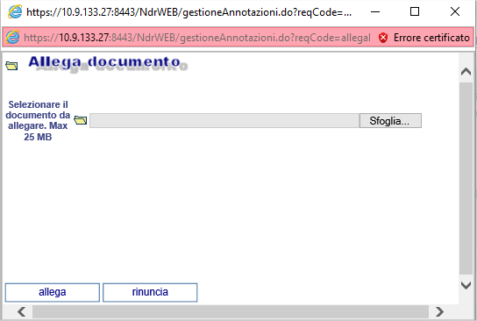
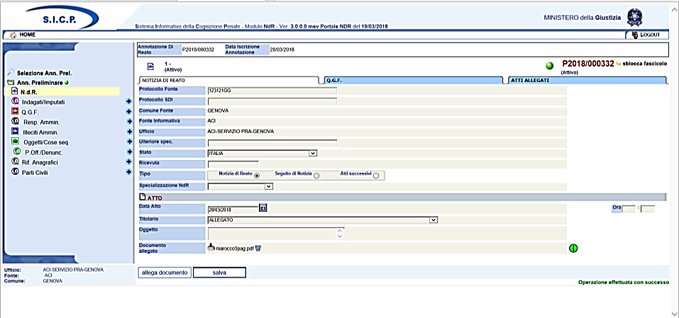
Al termine dell’operazione di caricamento del file, se tutti i controlli sulla dimensione e sulla qualità del file sono positivi, viene visualizzata la seguente maschera:
La maschera che contiene le informazioni principali della notizia di reato si arricchisce a questo punto con la nuova informazione del documento allegato. L’icona a lato indica che il documento allegato è conforme agli standard di qualità.
22

Slide 26
Se il documento allegato è firmato digitalmente, oltre a verificare la qualità del file, sono effettuati anche dei controlli sulla validità e sulla scadenza della firma digitale. Tali informazioni sono riportate sempre tramite icone provviste di tooltip esplicativi.
Procura Potenza – Dott. Michele PRIILLO – Funzionario Giudiziario – Responsabile dell’Applicativo
23
Cliccando sull’immagine sarà possibile effettuare il download del file. Prima di effettuare il download viene visualizzata una preview del file

Slide 27
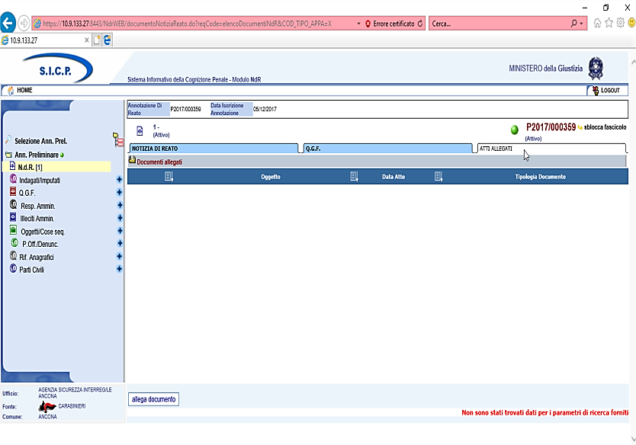
Quadro notizia di reato – Gestione allegati multipli
Cliccando sull’etichetta “ATTI ALLEGATI” sarà possibile aggiungere altri allegati, oltre al documento principale, alla notizia di reato.
Procura Potenza – Dott. Michele PRIILLO – Funzionario Giudiziario – Responsabile dell’Applicativo
24

Slide 28
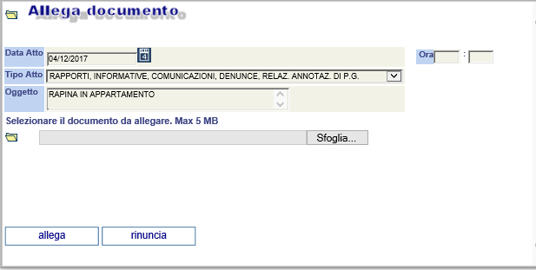
Tutti gli allegati associati all’annotazione preliminare saranno visualizzati in anteprima prima dell’invio alla procura. Per ognuno di essi saranno riportate le informazioni relative alla qualità del documento e, se presente della firma digitale
25
Procura Potenza – Dott. Michele PRIILLO – Funzionario Giudiziario – Responsabile dell’Applicativo

Slide 29
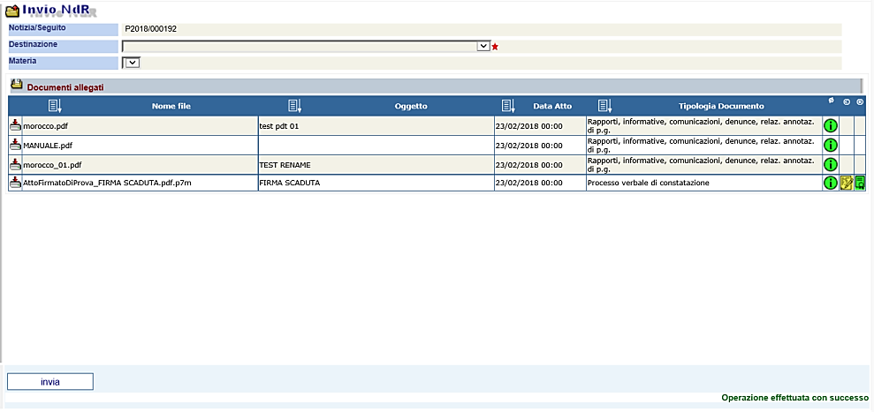
Visualizzazione Allegati Prima dell’ INVIO presso la Procura della Repubblica
Procura Potenza – Dott. Michele PRIILLO – Funzionario Giudiziario – Responsabile dell’Applicativo
26

Slide 30
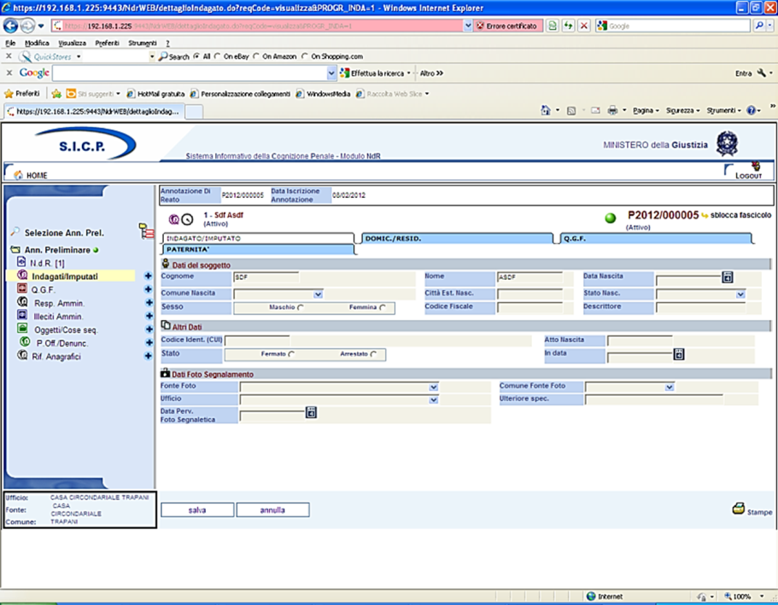
27
27

Slide 31
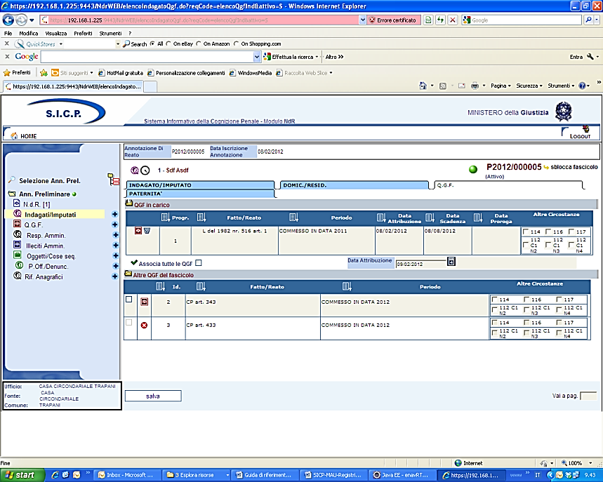
Procura Potenza – Dott. Michele PRIILLO – Funzionario Giudiziario – Responsabile dell’Applicativo
28

Slide 32
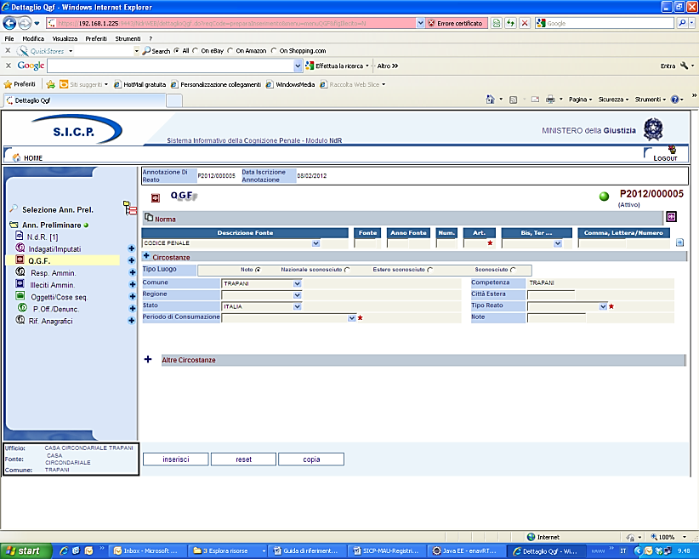
- Inserimento:
Per inserire una nuova Qualificazione Giuridica del Fatto si effettua un click sull’icona situata a destra della voce QGF dal menu principale, - Tale azione comporterà la visualizzazione della maschera di inserimento di una nuova QGF
Procura Potenza – Dott. Michele PRIILLO – Funzionario Giudiziario – Responsabile dell’Applicativo
29

Slide 33
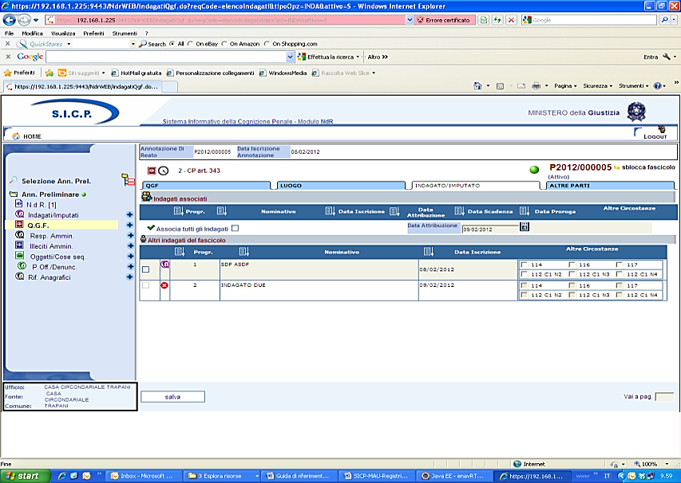
Associazione QGF ---- IMPUTATO - INDAGATO
Procura Potenza – Dott. Michele PRIILLO – Funzionario Giudiziario – Responsabile dell’Applicativo
30

Slide 34
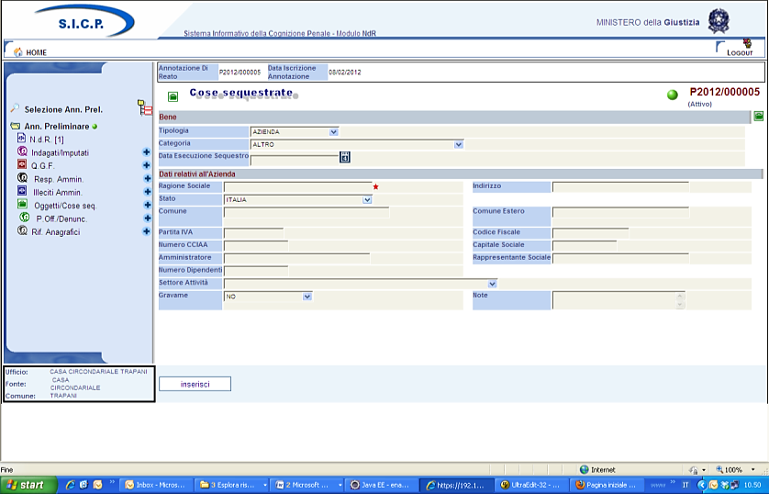
Quadro Oggetti/Cose Sequestrate
Dopo aver digitato: il tasto + a fianco della dicitura “Oggetti/Cose seq.” dal menu laterale. ed aver selezionato il collegamento “Nuova cosa in sequestro” visibile nella lista a tendina con le possibili scelte, si accede al pannello per l’inserimento di una nuova Cosa in sequestro
Procura Potenza – Dott. Michele PRIILLO – Funzionario Giudiziario – Responsabile dell’Applicativo
31

Slide 35
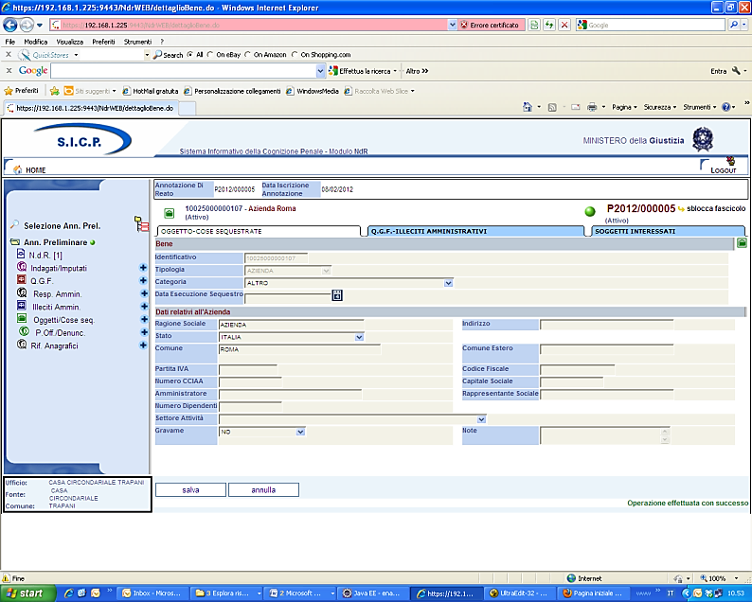
Procura Potenza – Dott. Michele PRIILLO – Funzionario Giudiziario – Responsabile dell’Applicativo
32

Slide 36
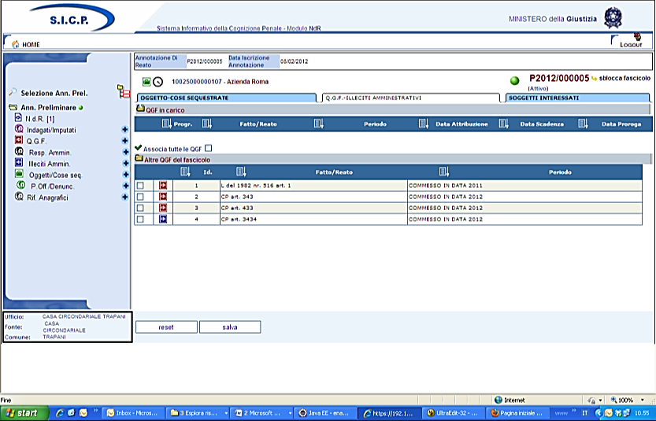
Sezione “QGF – Illeciti Amministrativi”
Nella sezione “QGF – Illeciti Amministrativi” è possibile definire le associazioni tra la Cosa sequestrata e le QGF e gli Illeciti Amministrativi:
Procura NAPOLI - NORD
33

Slide 37
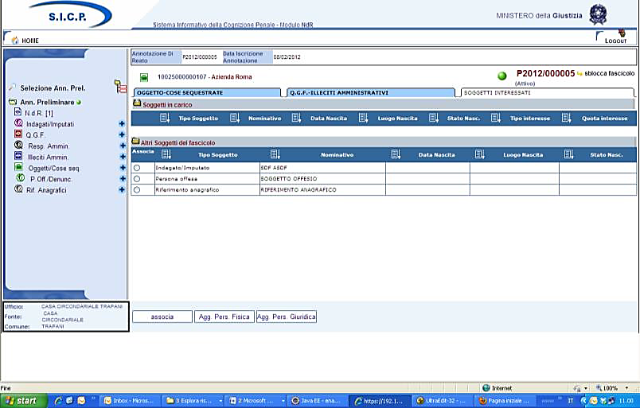
Sezione “Soggetti interessati”
Nella sezione “Soggetti interessati” è possibile definire le associazioni tra la Cosa sequestrata ed i soggetti del procedimento e/o i terzi interessati.
Procura Potenza – Dott. Michele PRIILLO – Funzionario Giudiziario – Responsabile dell’Applicativo
34

Slide 38
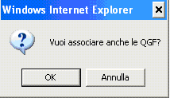
Premendo il pulsante OK, vengono registrate anche le relazioni del bene con le QGF dell’indagato/imputato associato.
Oltre ad associare un bene con un soggetto del procedimento, è possibile introdurre nuovi soggetti (persone fisiche o giuridiche) “TERZI INTERESSATI” che, pur non avendo relazioni con il procedimento, possono esercitare un diritto sulla Cosa sequestrata.
In questo caso, premendo i pulsanti Agg. Pers FISICA oppure Agg. Pers Giuridica è possibile inserire i dati anagrafici del soggetto terzo interessato, il tipo di interesse sul bene, la quota di interesse e le informazioni relative ai differenti tipi di Recapito del soggetto “Terzo Interessato”.
Procura Potenza – Dott. Michele PRIILLO – Funzionario Giudiziario – Responsabile dell’Applicativo

Slide 39
Ripristino (post annullamento) Il ripristino post annullamento di una Cosa in sequestro è possibile attraverso l’apposito pulsante posto in prossimità di ogni elemento annullato, che rimuove gli effetti dell’annullamento. E inoltre possibile ripristinare un intera Cosa in sequestro tramite il pulsante “ripristina” presente nella maschera di dettaglio di una Cosa sequestrata annullata:
In modo del tutto analogo, attraverso l’apposita icona di ripristino è possibile ripristinare anche:
• il collegamento tra una QGF/Illecito Amministrativo e una Cosa Sequestrata precedentemente annullato
• il collegamento tra un Soggetto Interessato e una Cosa Sequestrata precedentemente annullato
Il ripristino, al pari dell’annullamento, richiede che l’utente confermi l’operazione rispondendo ad un messaggio proposto dal programma.
35

Slide 40
Quadro Persona Offesa Inserimento Soggetto Fisico Dopo aver premuto: • il tasto + a fianco della dicitura “Persone Offese” dal menu laterale e aver scelto la voce “Soggetto Fisico” • il collegamento “Soggetto Fisico” dopo aver selezionato “Crea Nuova” dalla voce “Persona Offesa” dal menu ad albero, si accede al pannello per l’inserimento di una nuova Persona Offesa – Soggetto Fisico:
Procura Potenza – Dott. Michele PRIILLO – Funzionario Giudiziario – Responsabile dell’Applicativo
36

Slide 41
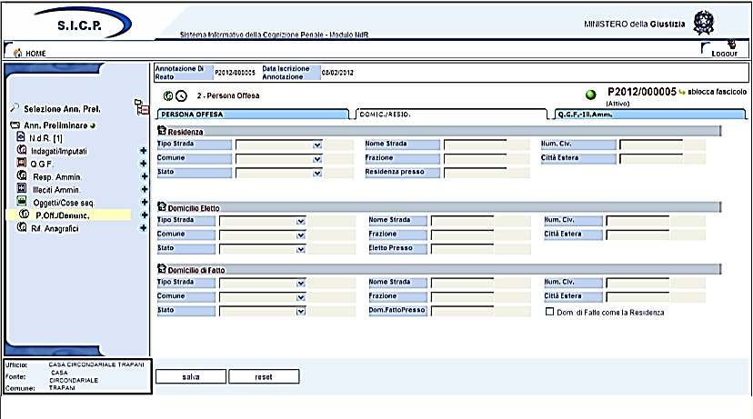
Procura Potenza – Dott. Michele PRIILLO – Funzionario Giudiziario – Responsabile dell’Applicativo
37

Slide 42
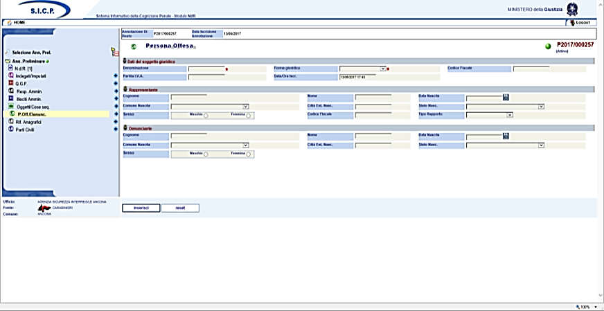
Inserimento Soggetto Giuridico Dopo aver premuto: • l’icona: , posta a fianco della dicitura “Persone Offese” dal menu laterale e aver scelto la voce “Soggetto Giuridico”:
Il collegamento “Soggetto Giuridico” dopo aver selezionato “Crea Nuova” dalla voce “Persona Offesa” dal menu ad albero, si accede al pannello per l’inserimento di una nuova Persona Offesa – Soggetto Giuridico:
Procura Potenza – Dott. Michele PRIILLO – Funzionario Giudiziario – Responsabile dell’Applicativo
38

Slide 43
Relatore e referente ndr procura potenza Dott. Michele PRILLO progettazione power point assistente della p. di s. petragallo tommaso assistente giudiziario ciaraffa carmine

Slide 44
Relatore e referente ndr procura potenza Dott. Michele PRILLO grazie per l’attenzione

